Slide 1
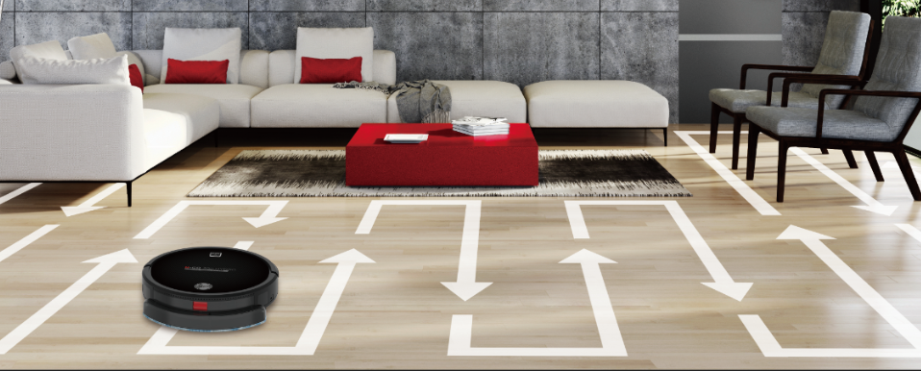

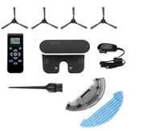
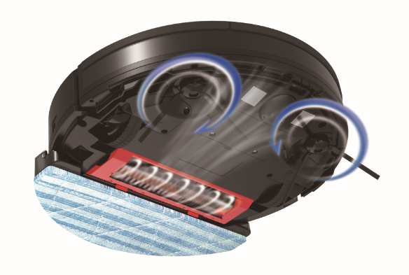

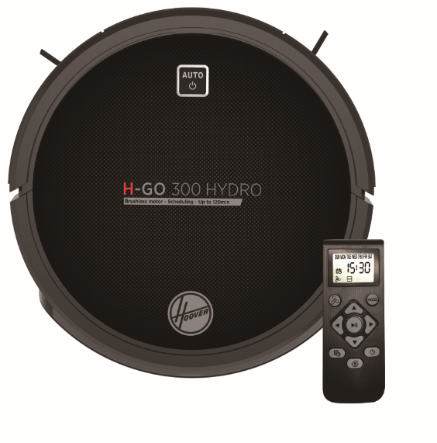
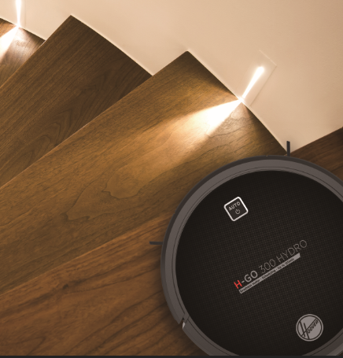
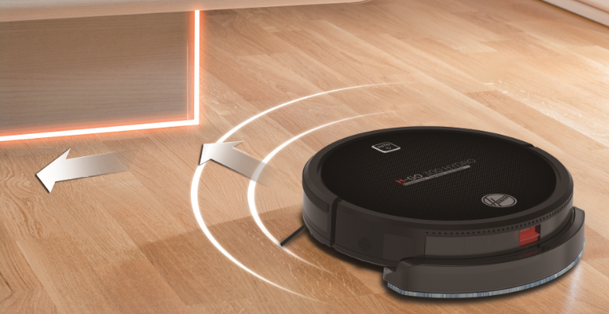
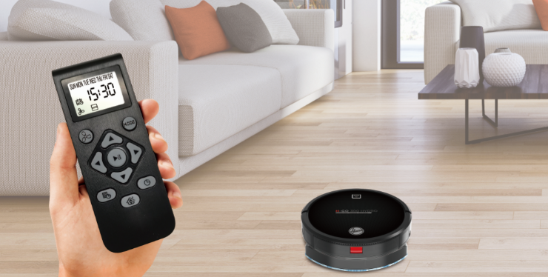
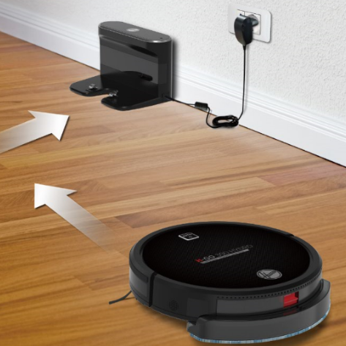

HGO320H 011 – robotický vysavač H-GO 300 HYDRO
Pokročilá gyroskopická navigace, 2v1 suché vysávání a mokré vytírání mopem v jednom kroku, 120 min provoz
Výkon a vlastnosti
Systém navigace: Pokročilá gyroskopická technologie poskytuje přesné směrové horizontální, polohové, rychlostní a akcelerační signály pro pravidelnější a přesnější navigaci. Lepší navigace zaručuje efektivnější využití energie z baterie, větší vysátou/vytřenou plochu na jedno nabití.
Funkce Vysávání a vytírání mopem najednou
Konektivita Ne
Hlasová funkce Info Voice Ano
Doba provozu 120 min
Hladina hluku (dB(A)) 65
Napětí baterie (V) 14,8
Typ baterie Lithium Ion
Doba dobíjení (hod) 4 – 5 (první nabití 8 hod)
Typ motoru Bezkartáčový (vysoký výkon vysávání)
Funkce a výbava
Nastavení výkonu 2 úrovně (Eco, Standard)
Rotující kartáč na všechny podlahy včetně koberců
Nádoba na vodu 150 ml + mop na mokré vytírání
Senzory proti pádu Ano (3)
Bezdotykové senzory Ano
Automatický návrat do základny Ano (v případě blížícího se vybití)
LCD/ LED displej Ne
Počet programů vysávání 5 (Auto, Paralelní, Okraje, Bod, Manuální)
Funkce programování Ano (týdenní)
Systém filtrace Omyvatelný EPA filtr
Dálkový ovladač Ano s LCD displejem
Měkký doraz Ano
Postranní kartáček 2
Virtuální zeď Ne
Objem nádoby na prach/ vodu (l) 0,6/ 0,125
Příslušenství
Nabíjecí základna a nabíječka Ano
Nádoba na vodu Ano
Mop 2 ks (z toho 1 ks náhradní)
Postranní kartáčky 4 ks (z toho 2 ks náhradní)
Filtr 2 ks (z toho 1 ks náhradní)
Čistící kartáček 1ks
Logistická data
Kód 38383000
EAN kód 8059019008349
Barva Lesklá černá
Rozměry výrobku v x š x h (cm) 8,5 x 32 x 32
Čistá váha výrobku (kg) 2,4
Rozměry balení v x š x h (cm) 14 x 37,5 x 47
Hrubá váha s obalem (kg) 4,3
H-GO 300 HYDRO
POKROČILÁ GYROSKOPICKÁ NAVIGACE
2v1
SUCHÉ VYSÁVÁNÍ
A MOKRÉ VYTÍRÁNÍ
V JEDNOM
KROKU
LION BATERIE BEZ PAMĚŤOVÉHO EFEKTU
3 SENZORY PROTI PÁDU
BEZDOTYKOVÝ SENZOR
DÁLKOVÝ OVLADAČ
A TÝDENNÍ PROGRAMOVÁNÍ
AUTOMATICKÝ NÁVRAT DO NABÍJECÍ ZÁKLADNY

